Slide 1

关于图像缩放算法介绍
班级：软件1604班 答辩人：冯钢果
指导老师：余永升
延时符

Slide 2
目 录
CONTENTS
PART 01
课题介绍
Introduction
PART 02
原理分析
Principle
PART 03
算法实现
Algorithm
PART 04
质量评测
Evaluation
延时符

Slide 3
课题介绍
Introduction
图像缩放介绍
应用技术介绍
延时符

Slide 4
图像缩放介绍
图像缩放：在计算机图形和数字成像中，图像缩放是指调整数字图像的大小。在视频技术中，数字材料的放大被称为放大或分辨率增强。
图像放大：（上采样（upsampling）的主要目的是放大原图像,从而可以显示在更高分辨率的显示设备上。
图像缩小：（下采样（subsampled））主要目的有两个：1、使得图像符合显示区域的大小；2、生成对应图像的缩略图。
关键字： 图像缩放 插值算法 图像质量评价
什么是插值法？
延时符

Slide 5
应用技术介绍
插值算法
插值算法：是利用函数f (x)在某区间中已知的若干点的函数值，作出适当的特定函数，在区间的其他点上用这特定函数的值作为函数f (x)的近似值，这种方法称为插值法。
简单来说：即在已知的函数表中，插入一些表中没有列出的、所需要的中间值。
根据插值函数是否为线性可分为：线性插值、非线性插值
插值算法通式：
为插值基函数， 为第k个原函数值。不同的插值函数只是基函数和选取的插值点个数n不同。
延时符

Slide 6
原理分析
Principle
缩放原理
位图缩放
延时符

Slide 7

缩放原理
放大原理
图像放大可看作过采样，采用内插值方法，即在原有图像像素的基础上在像素点之间采用合适的插值算法插入新的元素。
缩小原理
图像缩小可看作欠采样，与上述方法相似，像素增加的过程在此更改为行列删除就实现了图像缩小。
输入图像
重采样
输出图像
图像缩放包括：矢量图缩放、位图缩放
延时符

Slide 8
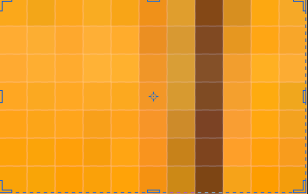

位图缩放
像素：是指在由一个数字序列表示的图像中的一个最小单位，称为像素。
可将像素视为整个图像中不可分割的单位或者是元素，它不能够再切割成更小单位抑或是元素，它是以一个单一颜色的小格存在。右图为左图放大32倍后的片段图
我们用到的缩放算法就是基于位图像素的灰度值实现的！
延时符

Slide 9
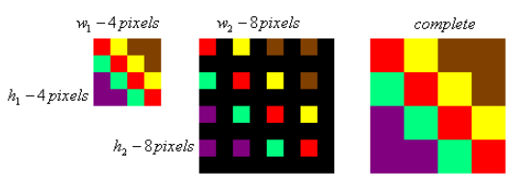
位图缩放
如何将4*4的图像放大为8*8的图像？
黑色地方如何插入相应的像素？
延时符

Slide 10
算法实现
Algorithm
最近邻近法
OpenCV介绍
双线性插值
双立方插值
延时符

Slide 11
最近邻近法
最近邻近法是图像缩放技术的最简单和最快的实现，也称作零阶插值，就是令变换后像素的灰度值等于距它最近的输入像素的灰度值。
延时符

Slide 12

最近邻近法
如图，可将左图看作4*4的理想放大图
下面表格是它的像素点对应的灰度值
 | 0 | 1 | 2 | 3
0 | （255，255，255） | （206，0，0） | （10，0，206） | （39，206，0）
1 | （249，222，6） | （2，94，13） | （254，155，38） | （140，9，9）
2 | （171，6，248） | （172，250，6） | （62，40，249） | （236，6，250）
3 | （192，192，192） | （128，128，128） | （64，64，64） | （0，0，0）
延时符

Slide 13
最近邻近法
公式：
sourceX = int( round ( targetX / targetWidth * sourceWidth ) )
sourceY = int( round ( targetY / targetHeight * sourceHeight ) )
延时符

Slide 14
代码片段
def nearestNeighborScaling( source, newWid, newHt ):
target = makeEmptyPicture(newWid, newHt)
width = getWidth( source )
height = getHeight( source )
for x in range(0, newWid):
for y in range(0, newHt):
srcX = int( round( float(x) / float(newWid) *float(width) ) )
srcY = int( round( float(y) / float(newHt) * float(height) ) )
srcX = min( srcX, width-1)
srcY = min( srcY, height-1)
tarPix = getPixel(target, x, y )
srcColor = getColor( getPixel(source, srcX, srcY) )
setColor( tarPix, srcColor)
return target
延时符

Slide 15
双线性插值
设置坐标通过反向变换得到的浮点坐标为(i+u,j+v)
其中i、j均为浮点坐标的整数部分，u、v为浮点坐标的小数部分，是取值[0,1)区间的浮点数
则这个像素得值 g(i+u,j+v) 可由原图像中坐标为 (i , j)、(i+1 , j)、(i , j+1)、(i+1 , j+1)所对应的周围四个像素的值决定，转换公式如下：
f(i , j)表示源图像(i,j)处的的像素值，g(i , j)表示输出图像(i , j)处的像素值
延时符

Slide 16
双线性插值
比如，在3*3的图像变换为4*4的图像
目标图的象素坐标为（1，1）
反推得到的对应于源图的坐标是（0.75 , 0.75）
由源图的这四个象素共同决定：（0，0）（0，1）（1，0）（1，1）；
而由于（0.75,0.75）离（1，1）要更近一些，那么（1,1）所起的决定作用更大一些，这从公式1中的系数=0.75×0.75就可以体现出来，而（0.75,0.75）离（0，0）最远，所以（0，0）所起的决定作用就要小一些。
因此靠此种方法得到的图像更具有平滑性。
延时符

Slide 17
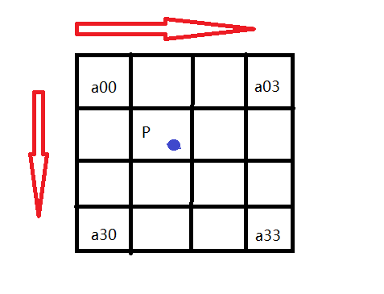
双立方插值
双立方插值 目的就是通过找到一种关系：
可以把这16个像素对于P处像素值得影响因 子找出来，从而根据这个影响因子来获得目 标图像对应点的像素值，达到图像缩放的目 的。
延时符

Slide 18
双立方插值
行系数为Row(i),列系数为Col(j)。
首先，我们要求出当前像素与P点的位置，比如a00距离P(x+u,y+v)的距离为(1+u,1+v)。
那么我们可以得到：
Row(i)=W(1+u); Col(j)=W(1+v).
同理我们可以得到所有行和列对应的系数：
Row(0)=W(1+u), Row(1)=W(u), Row(2)=W(1-u), Row(3)=W(2-u);
Col(0)=W(1+v), Col(1)=W(v), Col(2)=W(1-v), Col(3)=W(2-v);
得出系数：
k（i，j）=Row(i)*Col(j)
pixelB(X,Y)=pixelA(0,0)*k(0,0)+pixelA(0,1)*k(0,1)+…+pixelA(3,3)*k(3,3);
延时符

Slide 19

OpenCV介绍
Open Source Computer Vision Library
提供一些接口函数，实现了图像处理和计算机视觉方面的很多通用算法。
相关算法：resize函数
算法原型:opencv文件目录（opencv\modules\imgproc\src\resize.cpp的3666-4086）
void cv::resize( InputArray _src, OutputArray _dst, Size dsize,double inv_scale_x, double inv_scale_y, int interpolation )
cvResize( const CvArr* srcarr, CvArr* dstarr, int method )
INTER_NEAREST 最邻近插值
INTER_LINEAR 双线性插值
INTER_CUBIC 4x4像素邻域内的双立方插值
INTER_LANCZOS4 8x8像素邻域内的Lanczos插值
延时符

Slide 20
质量评测
Evaluation
主观评测
客观评测
延时符

Slide 21
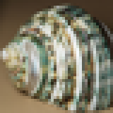

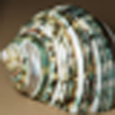

主观评测
三种处理方法的效率是：
最近邻近插值法 > 双线性插值 > 双立方插值。
处理效果质量图对比如下：(下图分别为原图、最近邻近插值法、双线性插值、双立方插值)
从结果来讲：
最近邻近插值法 < 双线性插值 < 双立方插值
延时符

Slide 22
客观评测
峰值信噪比（Peak-Signal to Noise Ratio,PSNR）和均方误差（Mean Square Error,MSE）是从统计角度来衡量待评图像的质量优劣，设待评价图像为F，参考图像为R，它们大小为M N,则利用PSNR表征图像质量的计算方法为：
PSNR值越大，图像质量较好
而MSE的值越小，表明图像质量越好
延时符

Slide 23
客观评测
从PSNR和MSE值来看，
最近邻近插值法 < 双线性插值 < 双立方插值
对同一幅图像放大 1.25*1.25 倍，在用之前方法缩小 0.8*0.8 倍，然后分别记录 PSNR 和 MSE 值并比较
延时符

Slide 24
谢谢观看

